Slide 1
第三讲：软件设计基础
《软件系统设计》
郭立君
信息科学与工程学院

Slide 2
内容
3.1 软件设计的基本概念
3.2 软件设计过程
3.3 软件设计的质量
3.4 软件体系结构设计
3.5 高可信软件设计
3.6 软件设计规格说明
3.7 软件设计评审

Slide 3
软件设计
软件设计主要针对需求分析过程得到的软件需求规格说明，综合考虑各种制约因素，探求切实可行的软件解决方案并最终给出方案的逻辑表示，包括文档、模型等。
软件设计基本概念是过去数十年里陆续提出的，软件设计者根据这组概念进行设计决策。

Slide 4
（1）抽象与逐步求精
“抽象”是一个心理学概念，它要求人们将注意力集中在某一层次上考虑问题，而忽略那些低层次的细节。
“逐步求精” 可视为一种早期的自顶向下设计策略，其主要思想是，针对某个功能的宏观描述用逐步求精的方法不断地分解，逐步确立过程细节，直至该功能用程序语言描述的算法实现为止。
在软件设计过程中，抽象与逐步求精是一般都是结合起来进行应用。

Slide 5
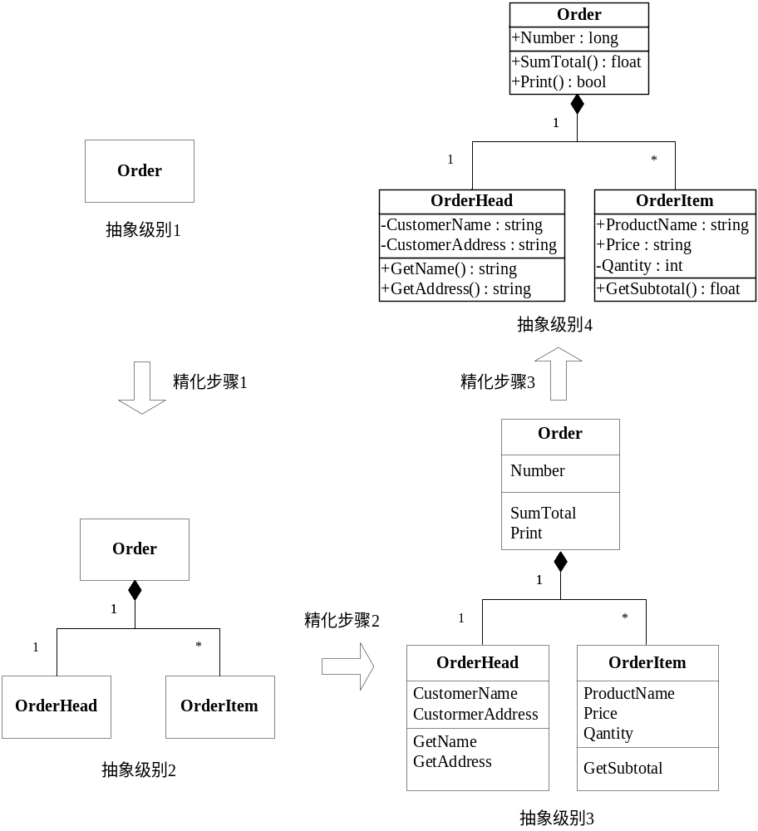
抽象与逐步求精

Slide 6
（2）模块化与信息隐藏
把软件划分为可独立命名和访问的部件，每个部件称为一个模块，当把所有模块组装到一起时则获得满足问题需要的一个解。
模块化使得开发活动更加简单的一个重要因素是模块的信息隐藏，即一个模块的开发者不必看到其它模块的内部，只需知道其接口即可，这使得每个模块的开发人员所要处理的复杂性显著降低。

Slide 7
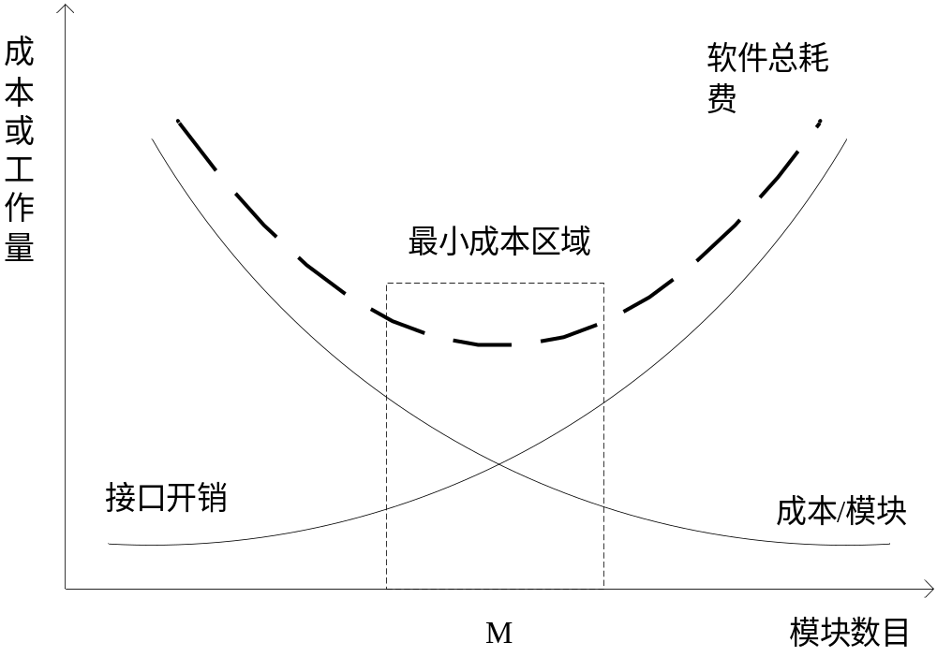
模块数量与成本

Slide 8
内聚与耦合
内聚是前述信息隐藏和局部化概念的自然扩展，它标志一个模块内部各成分彼此结合的紧密程度。
耦合是对软件结构中模块间关联程度的一种度量。耦合的强弱取决于模块间接口的复杂性、进入或调用模块的位置以及通过接口传送数据的多少等。
追求高内聚、低耦合。
Notes:
软件架构设计的目的简单说就是在保持软件内在联系的前提下，分解软件系统，降低软件系统开发的复杂性，而分解软件系统的基本方法无外乎分层和分割。但是在保持软件内在联系的前提下，如何分层分割系统，分层分割到什么样的力度，并不是一件容易的事，这方面有各种各样的分解方法，比如：关注点分离，面向方面，面向对象，面向接口，面向服务，依赖注入，以及各种各样的设计原则等，
耦合可以分为以下几种，它们之间的耦合度由高到低排列如下：
（1） 内容耦合：有下列情形之一，两个模块就发生了内容耦合：
*一个模块访问另一个模块的内部数据
*一个模块不通过正常入口而转到另一个模块的内部
*一个模块有多个入口
（2） 公共耦合：当两个或多个模块通过公共数据环境相互作用时，他们之间的耦合称为公共环境耦合。
（3） 控制耦合：如果两个模块通过参数交换信息，交换的信息有控制信息，那么这种耦合就是控制耦合。
（4） 特征耦合：如果被调用的模块需要使用作为参数传递进来的数据结构中的所有数据时，那么把这个数据结构作为参数整体传送是完全正确的。但是，当把整个数据结构作为参数传递而使用其中一部分数据元素时，就出现了特征耦合。在这种情况下，被调用的模块可以使用的数据多于它确实需要的数据，这将导致对数据的访问失去控制，从而给计算机犯错误提供机会。
（5） 数据耦合：如果两个模块通过参数交换信息，而且交换的信息仅仅是数据，那么这种耦合就是数据耦合。
内聚有如下的种类，它们之间的内聚度由弱到强排列如下：
（1） 偶然内聚：模块中的代码无法定义其不同功能的调用。但它使该模块能执行不同的功能，这种模块称为巧合强度模块。
（2） 逻辑内聚。这种模块把几种相关的功能组合在一起， 每次被调用时，由传送给模块参数来确定该模块应完成哪一种功能
（3） 时间内聚：把需要同时执行的动作组合在一起形成的模块为时间内聚模块。
（4） 过程内聚：构件或者操作的组合方式是，允许在调用前面的构件或操作之后，马上调用后面的构件或操作，即使两者之间没有数据进行传递。
（5） 通信内聚：指模块内所有处理元素都在同一个数据结构上操作（有时称之为信息内聚），或者指各处理使用相同的输入数据或者产生相同的输出数据。
（6） 顺序内聚：指一个模块中各个处理元素都密切相关于同一功能且必须顺序执行，前一功能元素输出就是下一功能元素的输入。
（7） 功能内聚：共同完成同一功能，缺一不可，模块不可再分割。
高内聚，低耦合的系统有什么好处呢？事实上，短期来看，并没有很明显的好处，甚至短期内不会影响系统的开发进度，因为高内聚，低耦合的系统对开发设计人员提出了更高的要求。高内聚，低耦合的好处体现在系统持续发展的过程中，高内聚，低耦合的系统具有更好的重用性，维护性，扩展性，可以更高效的完成系统的维护开发，持续的支持业务的发展，而不会成为业务发展的障碍。

Slide 9
内容
3.1 软件设计的基本概念
3.2 软件设计过程
3.3 软件设计的质量
3.4 软件体系结构设计
3.5 高可信软件设计
3.6 软件设计规格说明
3.7 软件设计评审

Slide 10
（1）软件设计的一般过程
软件设计可能是一个多次反复的过程，所以，软件设计一般都可以被看作是迭代的过程。
迭代有两层含义：
  第一层含义是，针对给定的需求模型，通过多次从抽象到具体的设计过程，得出足够精细的设计模型以供软件实现之用。
  在需求模型发生变化并更新完成后，第一层含义的设计过程再随之展开，直至获得最终的目标软件产品 。

Slide 11
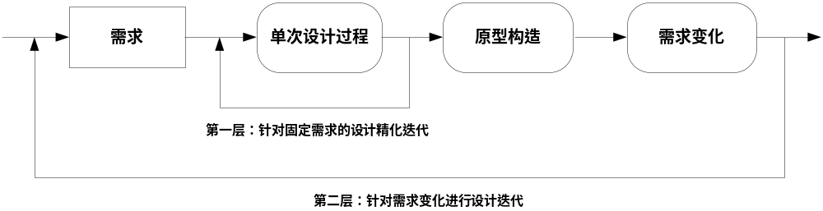
软件设计的迭代

Slide 12
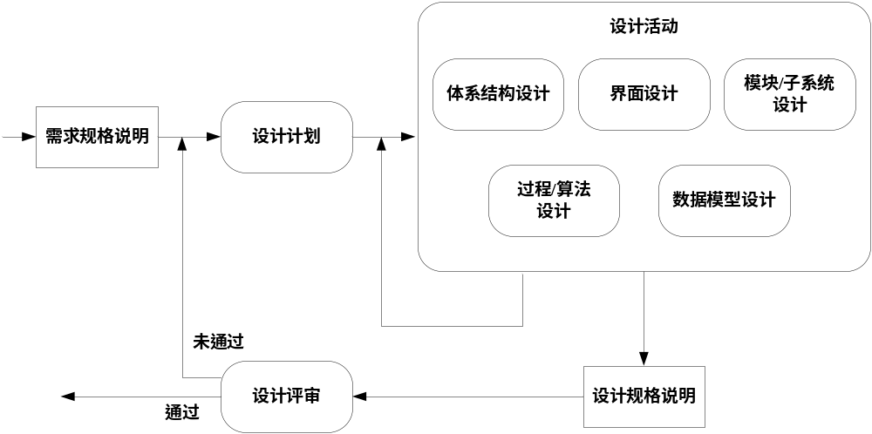
软件设计的一般过程

Slide 13
（2）软件设计的主要活动
在设计过程中，对设计活动进行计划应该最早进行，然后按照计划实施体系结构设计、界面设计、模块/子系统设计、数据模型设计、过程/算法设计等活动。

Slide 14
1）软件设计计划
软件设计计划的任务是：明确设计过程的输入制品并使其处于就绪状态，定义设计过程的目标、输出制品及其验收准则，确定覆盖设计过程中各个阶段的全局性设计策略，分配设计过程相关人员的职责，针对设计过程中的活动制订工作计划。

Slide 15
2）体系结构设计
软件体系结构设计的目标是建立软件系统的体系结构，有时也称“顶层架构”。
这种架构既要明确定义软件各子系统、关键构件、关键类的职责划分及协作关系，同时也要描绘它们在物理运行环境下的部署模型。
此外，顶层架构还必须针对软件系统全局性、基础性的技术问题给出技术解决方案，这种方案往往构成目标软件系统的体系结构的技术基础设施。

Slide 16
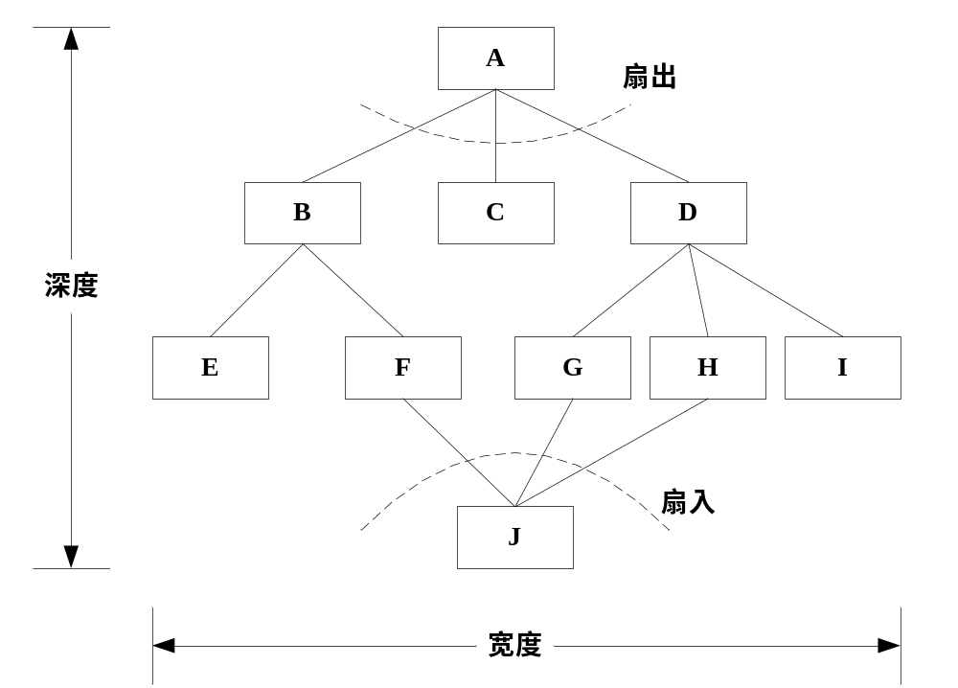
软件结构有关概念

Slide 17
3）界面设计
用户界面设计的目标是，为用户使用目标软件系统以实现其所有业务需求而提供友好的人机交互界面。
软件界面设计需要考虑以下因素 ：
    适用于软件功能
    易理解性
    一致性
    灵敏性
    容错性
    人性化
    国际化
    个性化
    合理的布局
    和谐的色彩

Slide 18
4）模块/子系统设计
子系统和模块的区别：
  一个子系统独立构成系统，不依赖其它子系统提供的服务。
  一个模块通常是一个能提供一个或多个服务的系统部件。它能利用其它模块提供的服务，一般不被看成一个独立的系统。
由于模块和子系统都是软件组成部分，它们一般都有层次结构，相互之间存在接口，其设计方法有很多类似的方面，因此我们统一称为模块设计。

Slide 19
模块设计的目标
模块设计的目标是，确定模块的具体接口定义，并设计模块的内部结构，即，设置包含于其中的（更小粒度的）模块、构件和设计类，
明确它们之间的协作关系，确保它们能够协同实现高层模块接口规定的所有功能和行为。
在进行模块设计时，要尽量保持模块的功能独立性，遵循“高内聚、低耦合”的设计思想。
此外，还要力求将模块的影响限制在模块的控制范围内，使得软件日后的修改和维护工作更加简单。

Slide 20
5）过程/算法设计
过程/算法设计的任务就是对模块内部的工作和执行过程进行描述，给出有关处理的精确说明，例如事件的顺序、确切的决策位置、循环操作以及数据的组成等。
软件结构与软件过程相互关联，软件结构中任何模块的所有从属模块必将被引用出现在该模块的过程说明中。因此，软件过程对应的结构设计亦构成一个层次结构。

Slide 21
6）数据模型设计
我们把数据结构设计、数据库设计、甚至数据文件设计等统一称为数据模型设计。
在数据模型设计中有一个重要概念：持久数据操作，它包括写入、查询、更新和删除四类基本操作以及由它们复合而成的业务数据操作。
在很多软件系统中，数据是其核心，因此，对数据元素的格式、结构、访存、表示等机制进行良好建模和优化，是提高软件设计质量和系统性能的基础，对软件系统的应用具有重要意义。
Notes:
何谓“持久化”
持久（Persistence），即把数据（如内存中的对象）保存到可永久保存的存储设备中（如磁盘）。持久化的主要应用是将内存中的数据存储在关系型的数据库中，当然也可以存储在磁盘文件中、XML数据文件中等等。
何谓“持久层”
持久层（Persistence Layer），即专注于实现数据持久化应用领域的某个特定系统的一个逻辑层面，将数据使用者和数据实体相关联。
何谓“对象数据映射（ORM）”
ORM-Object/Relational Mapper，即“对象-关系型数据映射组件”。对于O/R，即 Object（对象）和 Relational（关系型数据），表示必须同时使用面向对象和关系型数据进行开发。
备注：建模领域中的 ORM 为 Object/Role Modeling（对象角色建模）。另外这里是“O/R Mapper”而非“O/R Mapping”。相对来讲，O/R Mapping 描述的是一种设计思想或者实现机制，而 O/R Mapper指以O/R原理设计的持久化框架（Framework），包括 O/R机制还有 SQL自生成，事务处理，Cache管理等。
“持久化”这个概念是和“暂时”等概念相对的，数据在计算机中有一般有两个存储地，内存为暂存，因为电源关机就会数据丢失，如果需要反复使用，就要持久保存，实现持久化了。
持久化现在有多个途径，如数据库和文件等。
持久层是J2EE中实现持久化的一个层次，由于它和数据库等具体技术打交道，而且不同数据库提供的接口不一致，因此，有4个指标来衡量持久化技术的选择：
1. 性能 --> 高性能，最好能直接使用具体数据库特性
2. 通用 --> 可移植，在不同数据库之间移植
3. 方便 --> 使用方便，o/R mapping非常方便
4. 安全 --> 事务机制好，很好地支持CAID等。
数据持久化就是将内存中的数据模型转换为存储模型,以及将存储模型转换为内存中的数据模型的统称.
数据模型可以是任何数据结构或对象模型,存储模型可以是关系模型、ＸＭＬ、二进制流等。
cmp和Hibernate只是对象模型到关系模型之间转换的不同实现。只不过对象模型和关系模型应用广泛，所以就会误认为数据持久化就是对象模型到关系型数据库的转换罢了。
除了 ORM 技术，还有以下几种持久化技术
主动域对象模式
它是在实现中封装了关系数据模型和数据访问细节的一种形式。在 J2EE 架构中，EJB 组件分为会话 EJB 和实体 EJB。会话 EJB 通常实现业务逻辑，而实体 EJB 表示业务实体。实体 EJB 又分为两种：由 EJB 本身管理持久化，即 BMP（Bean-Managed Persistence）；有 EJB 容器管理持久化，即 CMP（Container-Managed Persistence）。BM P就是主动域对象模式的一个例子，BMP 表示由实体 EJB 自身管理数据访问细节。
主动域对象本身位于业务逻辑层，因此采用主动域对象模式时，整个应用仍然是三层应用结构，并没有从业务逻辑层分离出独立的持久化层。
JDO 模式
Java Data Objects（JDO）是 SUN 公司制定的描述对象持久化语义的标准API。严格的说，JDO 并不是对象-关系映射接口，因为它支持把对象持久化到任意一种存储系统中，包括 关系数据库、面向对象的数据库、基于 XML 的数据库，以及其他专有存储系统。由于关系数据库是目前最流行的存储系统，许多 JDO 的实现都包含了对象-关系映射服务。
CMP 模式
在 J2EE 架构中，CMP（Container-Managed Persistence）表示由 EJB 容器来管理实体 EJB 的持久化，EJB 容器封装了对象-关系的映射及数据访问细节。CMP 和 ORM 的相似之处在于，两者都提供对象-关系映射服务，都把对象持久化的任务从业务逻辑中分离出来。区别在于 CMP 负责持久化实体 EJB 组件，而 ORM 负责持久化 POJO，它是普通的基于 Java Bean 形式的实体域对象。
一般把基于 Java Bean 形式的实体域对象称为 POJO（Plain Old Java Object），意为又普通又古老的 Java 对象的意思。随着各种 ORM 映射工具的日趋成熟和流行，POJO有重现光彩，它和基于 CMP 的实体 EJB 相比，即简单又具有很高的可移植性，因此联合使用 ORM 映射工具和 POJO，已经成为一种越来越受欢迎的且用来取代 CMP 的持久化方案。POJO 的缺点就是无法做远程调用，不支持分布式计算。
为什么要做持久化和ORM设计
在目前的企业应用系统设计中，MVC，即 Model（模型）- View（视图）- Control（控制）为主要的系统架构模式。MVC 中的 Model 包含了复杂的业务逻辑和数据逻辑，以及数据存取机制（如 JDBC的连接、SQL生成和Statement创建、还有ResultSet结果集的读取等）等。将这些复杂的业务逻辑和数据逻辑分离，以将系统的紧耦合关系转化为松耦合关系（即解耦合），是降低系统耦合度迫切要做的，也是持久化要做的工作。MVC 模式实现了架构上将表现层（即View）和数据处理层（即Model）分离的解耦合，而持久化的设计则实现了数据处理层内部的业务逻辑和数据逻辑分离的解耦合。而 ORM 作为持久化设计中的最重要也最复杂的技术，也是目前业界热点技术。
简单来说，按通常的系统设计，使用 JDBC 操作数据库，业务处理逻辑和数据存取逻辑是混杂在一起的。
一般基本都是如下几个步骤：
1、建立数据库连接，获得 Connection 对象。
2、根据用户的输入组装查询 SQL 语句。
3、根据 SQL 语句建立 Statement 对象 或者 PreparedStatement 对象。
4、用 Connection 对象执行 SQL语句，获得结果集 ResultSet 对象。
5、然后一条一条读取结果集 ResultSet 对象中的数据。
6、根据读取到的数据，按特定的业务逻辑进行计算。
7、根据计算得到的结果再组装更新 SQL 语句。
8、再使用 Connection 对象执行更新 SQL 语句，以更新数据库中的数据。
7、最后依次关闭各个 Statement 对象和 Connection 对象。
由上可看出代码逻辑非常复杂，这还不包括某条语句执行失败的处理逻辑。其中的业务处理逻辑和数据存取逻辑完全混杂在一块。而一个完整的系统要包含成千上万个这样重复的而又混杂的处理过程，假如要对其中某些业务逻辑或者一些相关联的业务流程做修改，要改动的代码量将不可想象。另一方面，假如要换数据库产品或者运行环境也可能是个不可能完成的任务。而用户的运行环境和要求却千差万别，我们不可能为每一个用户每一种运行环境设计一套一样的系统。
所以就要将一样的处理代码即业务逻辑和可能不一样的处理即数据存取逻辑分离开来，另一方面，关系型数据库中的数据基本都是以一行行的数据进行存取的，而程序运行却是一个个对象进行处理，而目前大部分数据库驱动技术（如ADO.NET、JDBC、ODBC等等）均是以行集的结果集一条条进行处理的。所以为解决这一困难，就出现 ORM 这一个对象和数据之间映射技术。
举例来说，比如要完成一个购物打折促销的程序，用 ORM 思想将如下实现（引自《深入浅出Hibernate》）：
业务逻辑如下：
public Double calcAmount(String customerid, double amount)
{
// 根据客户ID获得客户记录
Customer customer = CustomerManager.getCustomer(custmerid);
// 根据客户等级获得打折规则
Promotion promotion = PromotionManager.getPromotion(customer.getLevel());
// 累积客户总消费额，并保存累计结果
customer.setSumAmount(customer.getSumAmount().add(amount);
CustomerManager.save(customer);
// 返回打折后的金额
return amount.multiply(protomtion.getRatio());
}
这样代码就非常清晰了，而且与数据存取逻辑完全分离。设计业务逻辑代码的时候完全不需要考虑数据库JDBC的那些千篇一律的操作，而将它交给 CustomerManager 和 PromotionManager 两个类去完成。这就是一个简单的 ORM 设计，实际的 ORM 实现框架比这个要复杂的多。
目前有哪些流行的 ORM 产品
目前众多厂商和开源社区都提供了持久层框架的实现，常见的有
Apache OJB （http://db.apache.org/ojb/）
Cayenne （http://objectstyle.org/cayenne/）
Jaxor （http://jaxor.sourceforge.net/）
Hibernate （http://www.hibernate.org/）
iBatis （http://www.ibatis.com/）
jRelationalFramework （http://ijf.sourceforge.net/）
mirage （http://itor.cq2.org/en/oss/mirage/toon）
SMYLE （http://www.drjava.de/smyle）
TopLink （http://otn.oracle.com/products/ias/toplink/index.html）
其中 TopLink 是 Oracle 的商业产品，其他均为开源项目。
其中 Hibernate 的轻量级 ORM 模型逐步确立了在 Java ORM 架构中领导地位，甚至取代复杂而又繁琐的 EJB 模型而成为事实上的 Java ORM 工业标准。而且其中的许多设计均被 J2EE 标准组织吸纳而成为最新 EJB 3.0 规范的标准，这也是开源项目影响工业领域标准的有力见证。

Slide 22
6）数据模型设计
使用 JDBC 操作数据库的基本步骤：
1、建立数据库连接，获得 Connection 对象。
2、根据用户的输入组装查询 SQL 语句。
3、根据 SQL 语句建立 Statement 对象 或者 PreparedStatement 对象。
4、用 Connection 对象执行 SQL语句，获得结果集 ResultSet 对象。
5、然后一条一条读取结果集 ResultSet 对象中的数据。
6、根据读取到的数据，按特定的业务逻辑进行计算。
7、根据计算得到的结果再组装更新 SQL 语句。
8、再使用 Connection 对象执行更新 SQL 语句，以更新数据库中的数据。
9、最后依次关闭各个 Statement 对象和 Connection 对象。
Notes:
何谓“持久化”
持久（Persistence），即把数据（如内存中的对象）保存到可永久保存的存储设备中（如磁盘）。持久化的主要应用是将内存中的数据存储在关系型的数据库中，当然也可以存储在磁盘文件中、XML数据文件中等等。
何谓“持久层”
持久层（Persistence Layer），即专注于实现数据持久化应用领域的某个特定系统的一个逻辑层面，将数据使用者和数据实体相关联。
何谓“对象数据映射（ORM）”
ORM-Object/Relational Mapper，即“对象-关系型数据映射组件”。对于O/R，即 Object（对象）和 Relational（关系型数据），表示必须同时使用面向对象和关系型数据进行开发。
备注：建模领域中的 ORM 为 Object/Role Modeling（对象角色建模）。另外这里是“O/R Mapper”而非“O/R Mapping”。相对来讲，O/R Mapping 描述的是一种设计思想或者实现机制，而 O/R Mapper指以O/R原理设计的持久化框架（Framework），包括 O/R机制还有 SQL自生成，事务处理，Cache管理等。
以前本坛有位道友专门写了一篇持久层的文章，还有图片，可惜图片现在不在了。
“持久化”这个概念是和“暂时”等概念相对的，数据在计算机中有一般有两个存储地，内存为暂存，因为电源关机就会数据丢失，如果需要反复使用，就要持久保存，实现持久化了。
持久化现在有多个途径，如数据库和文件等。
持久层是J2EE中实现持久化的一个层次，由于它和数据库等具体技术打交道，而且不同数据库提供的接口不一致，因此，有4个指标来衡量持久化技术的选择：
1. 性能 --> 高性能，最好能直接使用具体数据库特性
2. 通用 --> 可移植，在不同数据库之间移植
3. 方便 --> 使用方便，o/R mapping非常方便
4. 安全 --> 事务机制好，很好地支持CAID等。
数据持久化就是将内存中的数据模型转换为存储模型,以及将存储模型转换为内存中的数据模型的统称.
数据模型可以是任何数据结构或对象模型,存储模型可以是关系模型、ＸＭＬ、二进制流等。
cmp和Hibernate只是对象模型到关系模型之间转换的不同实现。只不过对象模型和关系模型应用广泛，所以就会误认为数据持久化就是对象模型到关系型数据库的转换罢了。
除了 ORM 技术，还有以下几种持久化技术
主动域对象模式
它是在实现中封装了关系数据模型和数据访问细节的一种形式。在 J2EE 架构中，EJB 组件分为会话 EJB 和实体 EJB。会话 EJB 通常实现业务逻辑，而实体 EJB 表示业务实体。实体 EJB 又分为两种：由 EJB 本身管理持久化，即 BMP（Bean-Managed Persistence）；有 EJB 容器管理持久化，即 CMP（Container-Managed Persistence）。BM P就是主动域对象模式的一个例子，BMP 表示由实体 EJB 自身管理数据访问细节。
主动域对象本身位于业务逻辑层，因此采用主动域对象模式时，整个应用仍然是三层应用结构，并没有从业务逻辑层分离出独立的持久化层。
JDO 模式
Java Data Objects（JDO）是 SUN 公司制定的描述对象持久化语义的标准API。严格的说，JDO 并不是对象-关系映射接口，因为它支持把对象持久化到任意一种存储系统中，包括 关系数据库、面向对象的数据库、基于 XML 的数据库，以及其他专有存储系统。由于关系数据库是目前最流行的存储系统，许多 JDO 的实现都包含了对象-关系映射服务。
CMP 模式
在 J2EE 架构中，CMP（Container-Managed Persistence）表示由 EJB 容器来管理实体 EJB 的持久化，EJB 容器封装了对象-关系的映射及数据访问细节。CMP 和 ORM 的相似之处在于，两者都提供对象-关系映射服务，都把对象持久化的任务从业务逻辑中分离出来。区别在于 CMP 负责持久化实体 EJB 组件，而 ORM 负责持久化 POJO，它是普通的基于 Java Bean 形式的实体域对象。
一般把基于 Java Bean 形式的实体域对象称为 POJO（Plain Old Java Object），意为又普通又古老的 Java 对象的意思。随着各种 ORM 映射工具的日趋成熟和流行，POJO有重现光彩，它和基于 CMP 的实体 EJB 相比，即简单又具有很高的可移植性，因此联合使用 ORM 映射工具和 POJO，已经成为一种越来越受欢迎的且用来取代 CMP 的持久化方案。POJO 的缺点就是无法做远程调用，不支持分布式计算。
为什么要做持久化和ORM设计
在目前的企业应用系统设计中，MVC，即 Model（模型）- View（视图）- Control（控制）为主要的系统架构模式。MVC 中的 Model 包含了复杂的业务逻辑和数据逻辑，以及数据存取机制（如 JDBC的连接、SQL生成和Statement创建、还有ResultSet结果集的读取等）等。将这些复杂的业务逻辑和数据逻辑分离，以将系统的紧耦合关系转化为松耦合关系（即解耦合），是降低系统耦合度迫切要做的，也是持久化要做的工作。MVC 模式实现了架构上将表现层（即View）和数据处理层（即Model）分离的解耦合，而持久化的设计则实现了数据处理层内部的业务逻辑和数据逻辑分离的解耦合。而 ORM 作为持久化设计中的最重要也最复杂的技术，也是目前业界热点技术。
简单来说，按通常的系统设计，使用 JDBC 操作数据库，业务处理逻辑和数据存取逻辑是混杂在一起的。
一般基本都是如下几个步骤：
1、建立数据库连接，获得 Connection 对象。
2、根据用户的输入组装查询 SQL 语句。
3、根据 SQL 语句建立 Statement 对象 或者 PreparedStatement 对象。
4、用 Connection 对象执行 SQL语句，获得结果集 ResultSet 对象。
5、然后一条一条读取结果集 ResultSet 对象中的数据。
6、根据读取到的数据，按特定的业务逻辑进行计算。
7、根据计算得到的结果再组装更新 SQL 语句。
8、再使用 Connection 对象执行更新 SQL 语句，以更新数据库中的数据。
7、最后依次关闭各个 Statement 对象和 Connection 对象。
由上可看出代码逻辑非常复杂，这还不包括某条语句执行失败的处理逻辑。其中的业务处理逻辑和数据存取逻辑完全混杂在一块。而一个完整的系统要包含成千上万个这样重复的而又混杂的处理过程，假如要对其中某些业务逻辑或者一些相关联的业务流程做修改，要改动的代码量将不可想象。另一方面，假如要换数据库产品或者运行环境也可能是个不可能完成的任务。而用户的运行环境和要求却千差万别，我们不可能为每一个用户每一种运行环境设计一套一样的系统。
所以就要将一样的处理代码即业务逻辑和可能不一样的处理即数据存取逻辑分离开来，另一方面，关系型数据库中的数据基本都是以一行行的数据进行存取的，而程序运行却是一个个对象进行处理，而目前大部分数据库驱动技术（如ADO.NET、JDBC、ODBC等等）均是以行集的结果集一条条进行处理的。所以为解决这一困难，就出现 ORM 这一个对象和数据之间映射技术。
举例来说，比如要完成一个购物打折促销的程序，用 ORM 思想将如下实现（引自《深入浅出Hibernate》）：
业务逻辑如下：
public Double calcAmount(String customerid, double amount)
{
// 根据客户ID获得客户记录
Customer customer = CustomerManager.getCustomer(custmerid);
// 根据客户等级获得打折规则
Promotion promotion = PromotionManager.getPromotion(customer.getLevel());
// 累积客户总消费额，并保存累计结果
customer.setSumAmount(customer.getSumAmount().add(amount);
CustomerManager.save(customer);
// 返回打折后的金额
return amount.multiply(protomtion.getRatio());
}
这样代码就非常清晰了，而且与数据存取逻辑完全分离。设计业务逻辑代码的时候完全不需要考虑数据库JDBC的那些千篇一律的操作，而将它交给 CustomerManager 和 PromotionManager 两个类去完成。这就是一个简单的 ORM 设计，实际的 ORM 实现框架比这个要复杂的多。
目前有哪些流行的 ORM 产品
目前众多厂商和开源社区都提供了持久层框架的实现，常见的有
Apache OJB （http://db.apache.org/ojb/）
Cayenne （http://objectstyle.org/cayenne/）
Jaxor （http://jaxor.sourceforge.net/）
Hibernate （http://www.hibernate.org/）
iBatis （http://www.ibatis.com/）
jRelationalFramework （http://ijf.sourceforge.net/）
mirage （http://itor.cq2.org/en/oss/mirage/toon）
SMYLE （http://www.drjava.de/smyle）
TopLink （http://otn.oracle.com/products/ias/toplink/index.html）
其中 TopLink 是 Oracle 的商业产品，其他均为开源项目。
其中 Hibernate 的轻量级 ORM 模型逐步确立了在 Java ORM 架构中领导地位，甚至取代复杂而又繁琐的 EJB 模型而成为事实上的 Java ORM 工业标准。而且其中的许多设计均被 J2EE 标准组织吸纳而成为最新 EJB 3.0 规范的标准，这也是开源项目影响工业领域标准的有力见证。

Slide 23
6）数据模型设计
使用持久化设计思想：（ ORM ）的步骤：
public Double calcAmount(String customerid, double amount)
{
// 根据客户ID获得客户记录
Customer customer = CustomerManager.getCustomer(custmerid);
// 根据客户等级获得打折规则
Promotion promotion = PromotionManager.getPromotion(customer.getLevel());
// 累积客户总消费额，并保存累计结果
customer.setSumAmount(customer.getSumAmount().add(amount);
CustomerManager.save(customer);
// 返回打折后的金额
return amount.multiply(protomtion.getRatio());
}
Notes:
何谓“持久化”
持久（Persistence），即把数据（如内存中的对象）保存到可永久保存的存储设备中（如磁盘）。持久化的主要应用是将内存中的数据存储在关系型的数据库中，当然也可以存储在磁盘文件中、XML数据文件中等等。
何谓“持久层”
持久层（Persistence Layer），即专注于实现数据持久化应用领域的某个特定系统的一个逻辑层面，将数据使用者和数据实体相关联。
何谓“对象数据映射（ORM）”
ORM-Object/Relational Mapper，即“对象-关系型数据映射组件”。对于O/R，即 Object（对象）和 Relational（关系型数据），表示必须同时使用面向对象和关系型数据进行开发。
备注：建模领域中的 ORM 为 Object/Role Modeling（对象角色建模）。另外这里是“O/R Mapper”而非“O/R Mapping”。相对来讲，O/R Mapping 描述的是一种设计思想或者实现机制，而 O/R Mapper指以O/R原理设计的持久化框架（Framework），包括 O/R机制还有 SQL自生成，事务处理，Cache管理等。
以前本坛有位道友专门写了一篇持久层的文章，还有图片，可惜图片现在不在了。
“持久化”这个概念是和“暂时”等概念相对的，数据在计算机中有一般有两个存储地，内存为暂存，因为电源关机就会数据丢失，如果需要反复使用，就要持久保存，实现持久化了。
持久化现在有多个途径，如数据库和文件等。
持久层是J2EE中实现持久化的一个层次，由于它和数据库等具体技术打交道，而且不同数据库提供的接口不一致，因此，有4个指标来衡量持久化技术的选择：
1. 性能 --> 高性能，最好能直接使用具体数据库特性
2. 通用 --> 可移植，在不同数据库之间移植
3. 方便 --> 使用方便，o/R mapping非常方便
4. 安全 --> 事务机制好，很好地支持CAID等。
数据持久化就是将内存中的数据模型转换为存储模型,以及将存储模型转换为内存中的数据模型的统称.
数据模型可以是任何数据结构或对象模型,存储模型可以是关系模型、ＸＭＬ、二进制流等。
cmp和Hibernate只是对象模型到关系模型之间转换的不同实现。只不过对象模型和关系模型应用广泛，所以就会误认为数据持久化就是对象模型到关系型数据库的转换罢了。
除了 ORM 技术，还有以下几种持久化技术
主动域对象模式
它是在实现中封装了关系数据模型和数据访问细节的一种形式。在 J2EE 架构中，EJB 组件分为会话 EJB 和实体 EJB。会话 EJB 通常实现业务逻辑，而实体 EJB 表示业务实体。实体 EJB 又分为两种：由 EJB 本身管理持久化，即 BMP（Bean-Managed Persistence）；有 EJB 容器管理持久化，即 CMP（Container-Managed Persistence）。BM P就是主动域对象模式的一个例子，BMP 表示由实体 EJB 自身管理数据访问细节。
主动域对象本身位于业务逻辑层，因此采用主动域对象模式时，整个应用仍然是三层应用结构，并没有从业务逻辑层分离出独立的持久化层。
JDO 模式
Java Data Objects（JDO）是 SUN 公司制定的描述对象持久化语义的标准API。严格的说，JDO 并不是对象-关系映射接口，因为它支持把对象持久化到任意一种存储系统中，包括 关系数据库、面向对象的数据库、基于 XML 的数据库，以及其他专有存储系统。由于关系数据库是目前最流行的存储系统，许多 JDO 的实现都包含了对象-关系映射服务。
CMP 模式
在 J2EE 架构中，CMP（Container-Managed Persistence）表示由 EJB 容器来管理实体 EJB 的持久化，EJB 容器封装了对象-关系的映射及数据访问细节。CMP 和 ORM 的相似之处在于，两者都提供对象-关系映射服务，都把对象持久化的任务从业务逻辑中分离出来。区别在于 CMP 负责持久化实体 EJB 组件，而 ORM 负责持久化 POJO，它是普通的基于 Java Bean 形式的实体域对象。
一般把基于 Java Bean 形式的实体域对象称为 POJO（Plain Old Java Object），意为又普通又古老的 Java 对象的意思。随着各种 ORM 映射工具的日趋成熟和流行，POJO有重现光彩，它和基于 CMP 的实体 EJB 相比，即简单又具有很高的可移植性，因此联合使用 ORM 映射工具和 POJO，已经成为一种越来越受欢迎的且用来取代 CMP 的持久化方案。POJO 的缺点就是无法做远程调用，不支持分布式计算。
为什么要做持久化和ORM设计
在目前的企业应用系统设计中，MVC，即 Model（模型）- View（视图）- Control（控制）为主要的系统架构模式。MVC 中的 Model 包含了复杂的业务逻辑和数据逻辑，以及数据存取机制（如 JDBC的连接、SQL生成和Statement创建、还有ResultSet结果集的读取等）等。将这些复杂的业务逻辑和数据逻辑分离，以将系统的紧耦合关系转化为松耦合关系（即解耦合），是降低系统耦合度迫切要做的，也是持久化要做的工作。MVC 模式实现了架构上将表现层（即View）和数据处理层（即Model）分离的解耦合，而持久化的设计则实现了数据处理层内部的业务逻辑和数据逻辑分离的解耦合。而 ORM 作为持久化设计中的最重要也最复杂的技术，也是目前业界热点技术。
简单来说，按通常的系统设计，使用 JDBC 操作数据库，业务处理逻辑和数据存取逻辑是混杂在一起的。
一般基本都是如下几个步骤：
1、建立数据库连接，获得 Connection 对象。
2、根据用户的输入组装查询 SQL 语句。
3、根据 SQL 语句建立 Statement 对象 或者 PreparedStatement 对象。
4、用 Connection 对象执行 SQL语句，获得结果集 ResultSet 对象。
5、然后一条一条读取结果集 ResultSet 对象中的数据。
6、根据读取到的数据，按特定的业务逻辑进行计算。
7、根据计算得到的结果再组装更新 SQL 语句。
8、再使用 Connection 对象执行更新 SQL 语句，以更新数据库中的数据。
7、最后依次关闭各个 Statement 对象和 Connection 对象。
由上可看出代码逻辑非常复杂，这还不包括某条语句执行失败的处理逻辑。其中的业务处理逻辑和数据存取逻辑完全混杂在一块。而一个完整的系统要包含成千上万个这样重复的而又混杂的处理过程，假如要对其中某些业务逻辑或者一些相关联的业务流程做修改，要改动的代码量将不可想象。另一方面，假如要换数据库产品或者运行环境也可能是个不可能完成的任务。而用户的运行环境和要求却千差万别，我们不可能为每一个用户每一种运行环境设计一套一样的系统。
所以就要将一样的处理代码即业务逻辑和可能不一样的处理即数据存取逻辑分离开来，另一方面，关系型数据库中的数据基本都是以一行行的数据进行存取的，而程序运行却是一个个对象进行处理，而目前大部分数据库驱动技术（如ADO.NET、JDBC、ODBC等等）均是以行集的结果集一条条进行处理的。所以为解决这一困难，就出现 ORM 这一个对象和数据之间映射技术。
举例来说，比如要完成一个购物打折促销的程序，用 ORM 思想将如下实现（引自《深入浅出Hibernate》）：
业务逻辑如下：
public Double calcAmount(String customerid, double amount)
{
// 根据客户ID获得客户记录
Customer customer = CustomerManager.getCustomer(custmerid);
// 根据客户等级获得打折规则
Promotion promotion = PromotionManager.getPromotion(customer.getLevel());
// 累积客户总消费额，并保存累计结果
customer.setSumAmount(customer.getSumAmount().add(amount);
CustomerManager.save(customer);
// 返回打折后的金额
return amount.multiply(protomtion.getRatio());
}
这样代码就非常清晰了，而且与数据存取逻辑完全分离。设计业务逻辑代码的时候完全不需要考虑数据库JDBC的那些千篇一律的操作，而将它交给 CustomerManager 和 PromotionManager 两个类去完成。这就是一个简单的 ORM 设计，实际的 ORM 实现框架比这个要复杂的多。
目前有哪些流行的 ORM 产品
目前众多厂商和开源社区都提供了持久层框架的实现，常见的有
Apache OJB （http://db.apache.org/ojb/）
Cayenne （http://objectstyle.org/cayenne/）
Jaxor （http://jaxor.sourceforge.net/）
Hibernate （http://www.hibernate.org/）
iBatis （http://www.ibatis.com/）
jRelationalFramework （http://ijf.sourceforge.net/）
mirage （http://itor.cq2.org/en/oss/mirage/toon）
SMYLE （http://www.drjava.de/smyle）
TopLink （http://otn.oracle.com/products/ias/toplink/index.html）
其中 TopLink 是 Oracle 的商业产品，其他均为开源项目。
其中 Hibernate 的轻量级 ORM 模型逐步确立了在 Java ORM 架构中领导地位，甚至取代复杂而又繁琐的 EJB 模型而成为事实上的 Java ORM 工业标准。而且其中的许多设计均被 J2EE 标准组织吸纳而成为最新 EJB 3.0 规范的标准，这也是开源项目影响工业领域标准的有力见证。

Slide 24
内容
3.1 软件设计的基本概念
3.2 软件设计过程
3.3 软件设计的质量
3.4 软件体系结构设计
3.5 高可信软件设计
3.6 软件设计规格说明
3.7 软件设计评审

Slide 25
软件设计质量的重要性
软件设计是软件开发过程中的核心活动，软件设计的质量不但对最终软件产品的质量起着决定性作用，还对软件开发过程以及软件日后在使用过程中维护的难易程度有着重要的影响。
高质量的软件设计，能够有效缩短软件开发时间，减少开发成本，提高最终软件产品质量。

Slide 26
软件设计的质量要素
结构良好
充分性
可行性
简单性
实用性
灵活性
健壮性
可移植性
可复用性
标准化

Slide 27
内容
3.1 软件设计的基本概念
3.2 软件设计过程
3.3 软件设计的质量
3.4 软件体系结构设计
3.5 高可信软件设计
3.6 软件设计规格说明
3.7 软件设计评审

Slide 28
（1）软件体系结构设计方法概述
软件体系结构的设计方法是指通过一系列的设计活动，获得满足系统功能性需求、并且符合一定非功能性需求约束的软件体系结构模型。
目前存在多种体系结构设计方法，它们的侧重点有所不同。
在实际应用过程中，这些体系结构设计方法并不是绝对互斥的，根据需要，有可能综合运用不同体系结构设计方法的思想，得到最终所需的设计结果。
Notes:
非功能性需求
所谓非功能性需求，是指软件产品为满足用户业务需求而必须具有且除功能需求以外的特性。软件产品的非功能性需求包括系统的性能、可靠性、可维护性、可扩充性和对技术和对业务的适应性等。下面对其中的某些指标加以说明。在这里可以看到非功能性需求涉及的范围很广，软件产品本身不是孤立存在的，还涉及到诸多外在环境的影响。非功能性需求必须考虑软件既要可用，又要易用。
对于非功能性需求描述的困难在于很难像功能性需求那样，可以通过结构化和量化的词语来描述清楚，在描述这类需求时候我们经常采用软件性能要好，查询要在多少时间内出结果，软件健壮性要好等较模糊的描述词语。这类描述词语都是脱离了软件的执行环境，人和相关的场景的描述，因此信息很难体现到软件架构设计和具体的实现中。我们在架构设计中关注的安全，系统开发框架，并发和性能，异常日志等不是凭空产生出来的，而是来源于我们对非功能性需求的分析。
一个软件系统必须完整，因此不仅仅包括了可执行的程序，还包括了在线帮助，数据和用户管理，日志异常查询，自动升级等相关功能特征。这些需求不仅仅是为了满足用户的需要，也是为了我们后续维护和监控系统的需要。
系统的可靠性，可维护性和适应性是密不可分的。当系统出现故障和用户出现错误的操作后是否支持恢复，当用户在使用过程中遇到错误的时候是否可以立即定位问题，但业务场景和逻辑发生变化的时候系统是否支持，当网络不稳定或使用中异常中断的情况下系统是否都有相应的容错措施，这些都是需要在非功能性需求中考虑到的问题。
易用性也是我们在开发非功能性需求中必须要考虑到的问题，易用性同时还涉及到美工和UI界面，人机工程，交互式设计，心理学，用户行为模式等多方面的知识。易用性的三原则就是易见，易学和易用或者叫为发现，易懂，效率。易见就是各种功能操作不要藏得太深，用户很容易找到他们期望进行的各种操作；易学需要软件系统通过在线帮助，导航，向导等各种方式保证软件是可自学习的；易用的重点则在软件在熟练使用后应该可以更快的进行各项操作。这三者相互间也存在冲突，需要平衡，而平衡的一个重点就是真正的做到以用户为中心进行设计，需要去细分场景和用户。
对于非功能性需求的描述，在描述过程中必须要强调到人，业务场景，环境等各方面的内容。强调的目的就是要说明非功能性需求不是无限度的，任何一项非功能性需求的实现往往会付出更大的研发人力成本和硬件网络成本。比如我们在描述一个表单的模糊查询功能的时候，如果简单的描述为所有查询都要在多少秒内完成，那么这种需求将很难得到满足，以下是一些可选的描述方式。
1.估计用户数为1万人，每天登录用户数为3000左右，网络的带宽为100M带宽。
2.在非高峰时间根据编号和名称特定条件进行搜索，可以在3秒内得到搜索结果。
3.当通过互联网接入系统的时候，期望在编号和名称搜索时最长查询时间<15秒。
有了这些场景和数据后，我们在进行架构设计的时候就可以有针对性的选择我们的开发框架和模式，数据库，软硬件环境配置已经复杂功能的具体实现方式等。同时这些需求还可以更好的指导我们对通过性能测试等工具对这些非功能性需求进行验证。

Slide 29
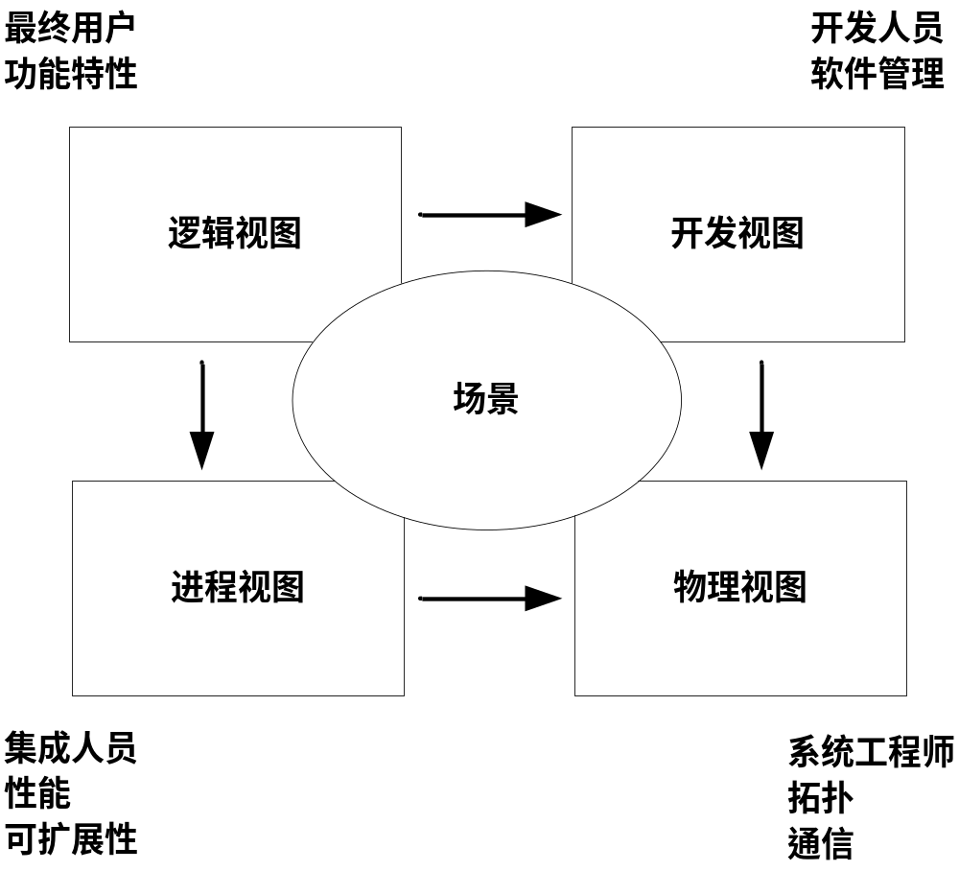
1）多视图建模

Slide 30
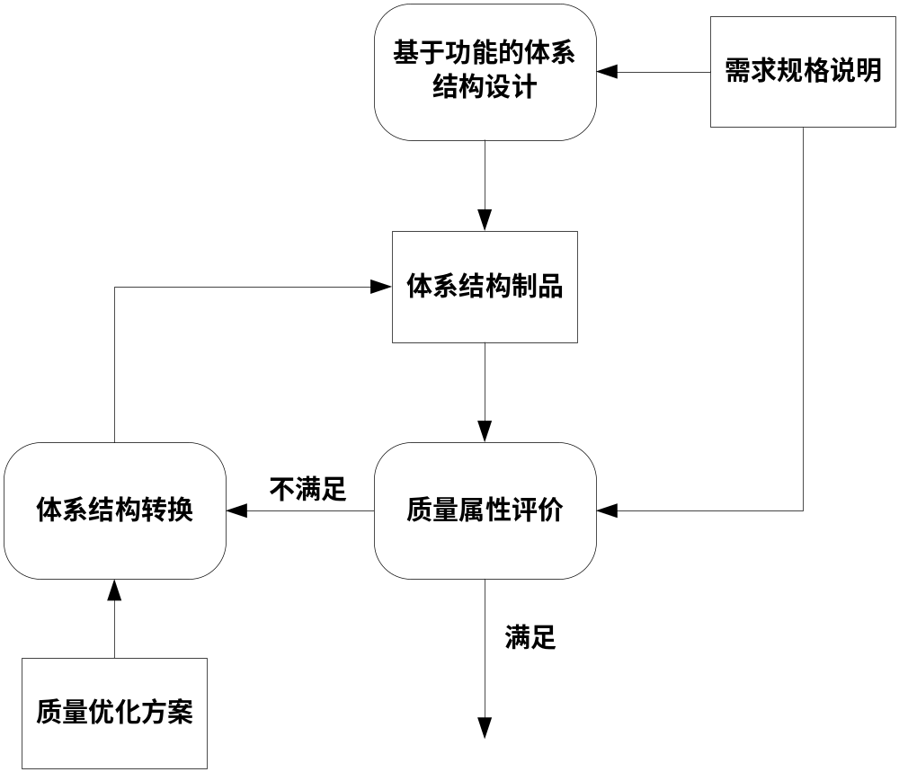
2）基于评估与转换的设计方法

Slide 31
转换方式
使用合适的体系结构风格和模式，或者设计模式来改进体系结构设计。
把非功能需求转化为功能性解决方案，该功能性方案可以与问题域无关，但可以满足质量属性的要求。
采用“分而治之”的方式，可以把系统级的质量需求分配到子系统或模块中，或者把质量需求分解为多个与功能相关的质量需求，分解后的质量需求能够比较容易得到满足。

Slide 32
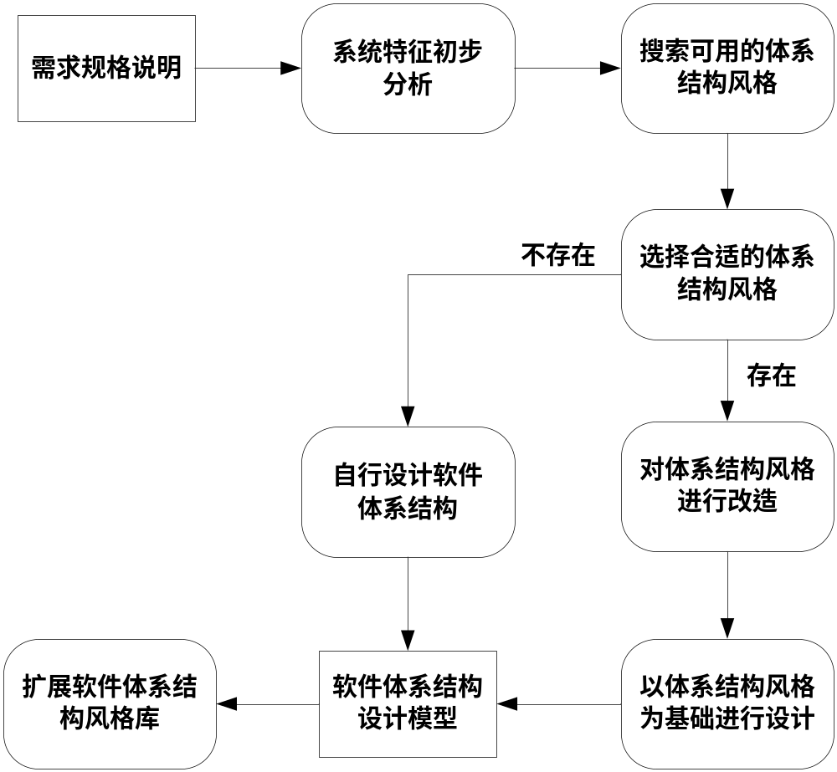
3）模式驱动的设计方法
Notes:
软件体系结构风格与设计模式的区别。

Slide 33
体系结构风格的分类
独立构件体系结构: 进程通信等
数据流体系结构：管道/过滤器；批处理
体系结构风格分类
数据为中心的体系结构：数据库系统
虚拟机体系结构：解释器；基于规则系统
调用与返回体系结构：OO；层次结构；主程序/子程序

Slide 34
4）领域特定的软件体系结构设计
领域特定的软件体系结构（Domain Specific Software Architecture，DSSA）是领域工程的核心部分，领域工程分析应用领域的共同特征和可变特征，对刻画这些特征的对象和操作进行选择和抽象，形成领域模型，并进一步生成DSSA。
领域特定的软件体系结构借鉴领域中已经成熟的软件体系结构，实现解决方案在某个领域内的复用。虽然这些系统实例的细节会有不同，但共同的体系结构在开发新系统时是能够复用的。

Slide 35
DSSA与体系结构风格的区别
DSSA与软件体系结构风格是从不同角度出发研究问题的两种结果，前者从问题域出发，而后者从解决域出发。
DSSA只在某个特定领域中进行经验知识的提取、总结与组织，但可以同时使用多种软件体系结构风格；而一种软件体系结构风格所呈现的公共结构和设计方法可以扩展到多个应用领域。
DSSA的体系结构表示和工具一般只适用于一个较小的范围，在其它领域中是不适用并难以复用的。

Slide 36
5）软件产品线方法
软件产品线指一组具有公共的、可管理特征（系统需求）的软件系统，这些系统满足特定的市场需求或者任务领域需求，并且按照预定义的方式基于公共的核心资产（Core Assets）集合开发得到。
软件产品线主要由两部分组成：
    核心资产库
    产品集合

Slide 37
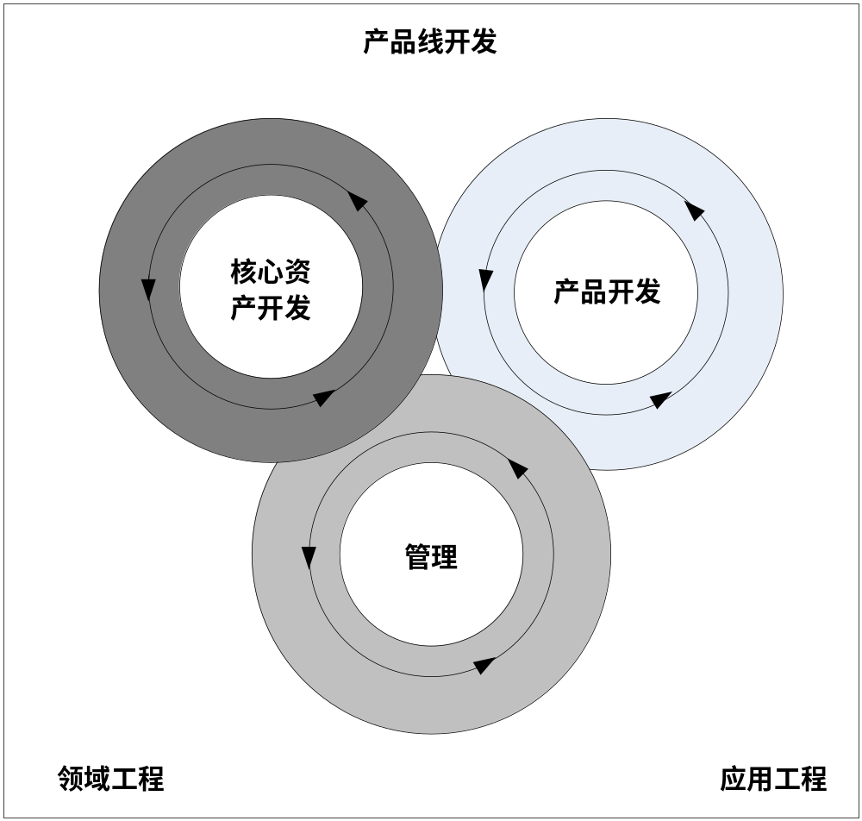
软件产品线过程模型

Slide 38
新产品形成步骤
从公共资产库中选取合适的构件；
使用预定义的变化机制进行裁剪，如参数化、继承等；
必要时增加新的构件；
在整个产品线范围内共同的体系结构指导下，进行构件组装，形成系统。

Slide 39
6）其它软件体系结构设计方法
基于目标图推理的体系结构设计方法
基于属性的体系结构设计方法
一些常用的软件开发方法学中也包含了软件体系结构的设计，例如：
    面向数据流的软件开发方法
    面向对象的软件开发方法
    面向方面的软件开发方法

Slide 40
（2）软件体系结构设计步骤
开发软件顶层架构
搜索并选取可用设计资产
设计技术支撑方案
确定设计元素
开发软件部署模型
设计并发机制
构建软件体系结构模型
评审软件体系结构模型

Slide 41
内容
3.1 软件设计的基本概念
3.2 软件设计过程
3.3 软件设计的质量
3.4 软件体系结构设计
3.5 高可信软件设计
3.6 软件设计规格说明
3.7 软件设计评审

Slide 42
（1）可信软件的特点
计算机系统的缺陷很大一部分是由于软件的问题引发的。纵观软件应用的发展历史，国际上由于软件可信性问题所导致的重大灾难、事故和严重损失屡见不鲜，软件的可信性问题已经成为一个相当普遍的问题。
所谓“可信软件”，是指软件系统的运行行为及其结果总是符合人们的预期，且在受到干扰（包括操作错误、环境影响、外部攻击等）时仍能提供连续的服务。

Slide 43
可信属性
可靠性（Reliability）：在规定的环境下和规定的时间内，软件无失效运行的概率；
可靠安全性（Safety）：软件运行不引起危险、灾难的能力；
保密安全性（Security）：软件系统对数据和信息提供保密性、完整性、可用性、真实性保障的能力；
可生存性（Survivability）：软件在受到攻击或失效出现时连续提供服务并在规定时间内恢复所有服务的能力；
实时性（Real Time）：软件在指定的时间内完成反应或提交输出的能力。

Slide 44
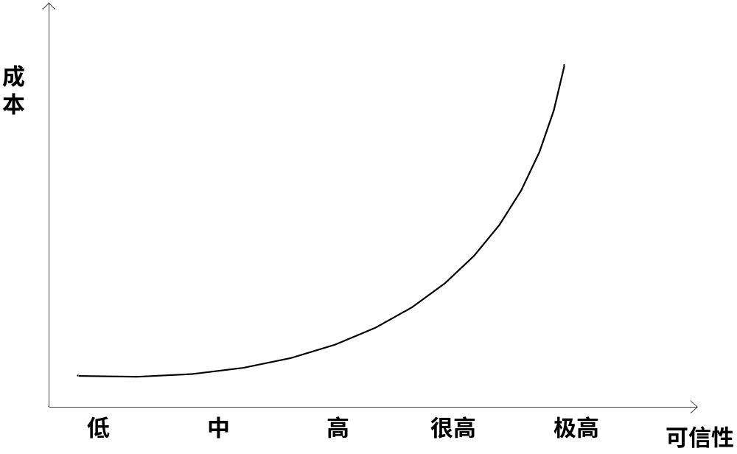
成本－可信曲线
Notes:
高可信软件类型：嵌入式类：飞船导航软件、武器控制系统等
大型分布式系统： 银行交易系统、空管系统等
其它中小型软件系统： 核电站控制系统系统

Slide 45
（2）容错设计
为了保证高可信系统即使在极端条件下也能按其规格说明执行，对硬件和软件同时采用容错计算非常重要。
为了保护软件免受软件故障的影响，软件逻辑和数据也必须被备份。
软件容错设计是使得软件能发现失效危险并从临失效状态恢复的软件设计技术，有两种主要的软件容错设计方法：
    恢复块（Recovery Blocks）
    N-版本（N-version）编程

Slide 46
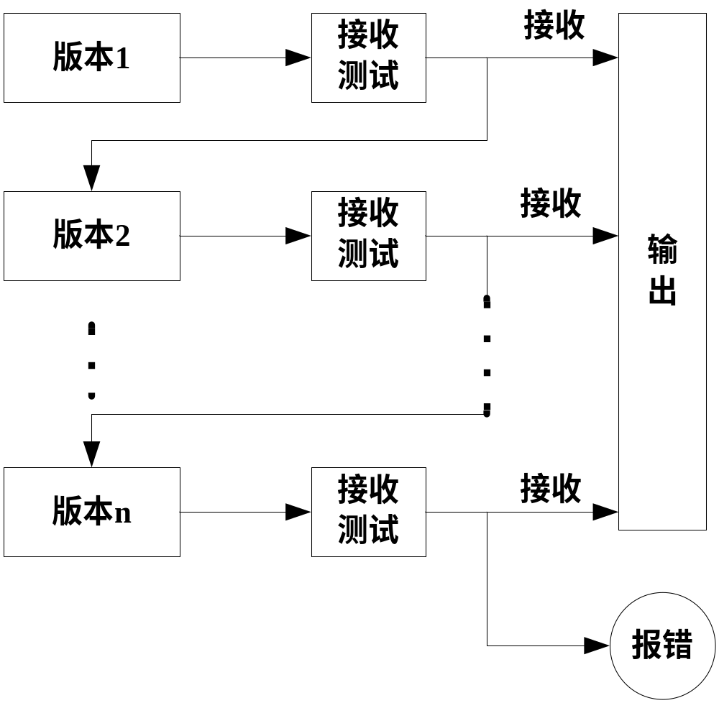
1）恢复块技术
Notes:
故障的恢复策略一般有两种：前向恢复和后向恢复。所谓前向恢复是指使当前的计算继续下去，把系统恢复成连贯的正确状态，弥补当前状态的不连贯情况，这需有错误的详细说明。所谓后向恢复是指系统恢复到前一个正确状态，继续执行。这种方法显然不适合实时处理场合。
1975年B.Randell提出了一种动态屏蔽技术棗恢复块方法。恢复块方法采用后向恢复策略。它提供具有相同功能的主块和几个后备块，一个块就是一个执行完整的程序段，主块首先投入运行，结束后进行验收测试，如果没有通过验收测试，系统经现场恢复后由一后备块运行。这一过程可以重复到耗尽所有的后备块，或者某个程序故障行为超出了预料，从而导致不可恢复的后果。设计时应保证实现主块和后备块之间的独立性，避免相关错误的产生，使主块和后备块之间的共性错误降到最低限度。验收测试程序完成故障检测功能，它本身的故障对恢复块方法而言是共性，因此，必须保证它的正确性。

Slide 47
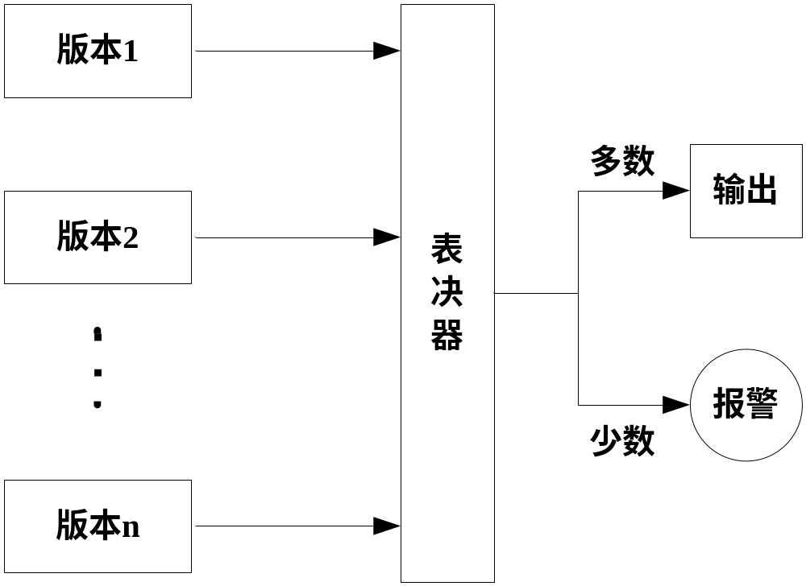
2）N- 版本编程
Notes:
1977年出现的N版本程序设计，是一种静态的故障屏蔽技术，采用前向恢复的策略，其设计思想是用N个具有相同功能的程序同时执行一项计算，结果通过多数表决来选择。其中N份程序必须由不同的人独立设计，使用不同的方法，不同的设计语言，不同的开发环境和工具来实现。目的是减少N版本软件在表决点上相关错误的概率。另外，由于各种不同版本并行执行，有时甚至在不同的计算机中执行，必须解决彼此之间的同步问题。

Slide 48
设计多样性
当不同的开发者采用不同方法实现相同的需求时，一个合理的假设是不同版本的软件不大可能包含相同的缺陷，因此，也就不会产生相同的失效。
设计多样性可以通过以下多种方式达到：
    使用不同的设计方法来实现需求。
    使用不同的程序设计语言来完成实现。
    使用不同的开发工具，且在不同的开发环境中完成。
    明确要求在实现某些关键过程时使用不同的算法。

Slide 49
（3）软件失效模式和影响分析
软件失效模式和影响分析（Failure Model and Effects Analysis，FMEA）主要是在软件开发阶段的早期，通过识别软件失效模式，研究分析各种失效模式产生的原因及其造成的后果，寻找消除和减少其有害后果的方法，以尽早发现潜在的问题，并采取相应的措施，从而提高软件的可靠性和安全性。

Slide 50
相关概念
软件失效（software failure）。软件失效就是泛指程序在运行中丧失了全部或部分功能、出现偏离预期的正常状态的事件。
软件失效模式（software failure mode）。软件失效模式是指软件失效的不同类型，通常用于描述软件失效发生的方式以及对设备运行可能产生的影响。
软件失效的影响（software failure effect）。软件失效的影响是指软件失效模式对软件系统的运行、功能或状态等造成的后果。

Slide 51
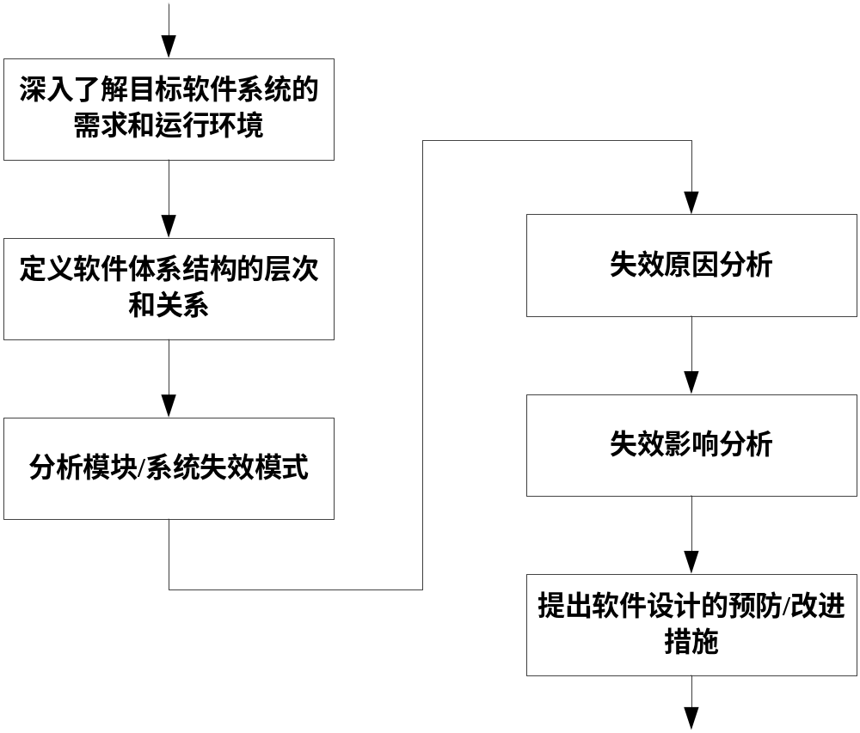
软件系统级FMEA过程

Slide 52
（4）软件故障树分析
软件故障树分析（Fault Tree Analysis，FTA）就是在软件系统设计过程中，通过对可能造成系统故障的各种因素（包括硬件、软件、环境、人为因素等）进行分析，画出逻辑框图（即故障树），从而确定系统故障原因的各种可能组合，采取相应的纠正措施，提高系统可靠性的一种设计分析方法。

Slide 53
故障树的构造过程
① 广泛收集并分析有关技术资料
② 选择顶事件
③ 生成故障树
④ 简化故障树

Slide 54
（5）形式化方法
形式化方法是关于在计算系统的开发中进行严格推理的理论、技术和工具，它主要包括形式规约技术（Formal Specification）和形式验证技术（Formal Verification）。
形式规约技术使用具有严格数学定义语法和语义的语言刻画软件系统及其性质，可以尽早发现需求和设计中的错误、歧义、不一致和不完全。
形式化验证是在形式化规约的基础上建立软件系统及其性质的关系，即分析系统是否具有所期望性质的过程，主要分为两类：模型检验（Model Checking）和定理证明（Theorem Proving）。

Slide 55
形式化方法
模型检验技术是通过搜索待验证软件系统模型的有穷状态空间来检验系统的行为是否具备预期性质的一种有穷状态系统自动验证技术。
定理证明技术是将软件系统和性质都用逻辑方法来规约，基于公理和推理规则组成的形式系统，以如同数学中定理证明的方法来证明软件系统是否具备所期望的关键性质。

Slide 56
（6）净室方法
净室软件工程（Clean-room Software Engineering）将形式化方法的规范、设计和验证与可靠性认证的统计测试有效地结合起来。
它将软件开发视作严格的工程化开发，软件的正确性是通过数学上可靠的设计方法来保障。

Slide 57
净室软件工程的要点
在统计质量控制下的增量式开发。
基于数学原理的软件开发。
基于统计原理的软件测试。

Slide 58
（7）嵌入式和实时软件设计
按照IEEE的定义，嵌入式系统是作为某个更大规模系统组成部分之一的计算机系统，按照其所属系统的某些要求来进行执行。
一般说来，嵌入式系统是计算机软件与硬件的综合体，通常具有专用的功能，并作为某个设备或机器的组成部分，用来控制、监测、辅助其运作。
嵌入式系统已经普遍应用在与人类生活密切相关的各种电子产品、电器中，并在航空、汽车等领域的控制系统中起到关键作用。

Slide 59
嵌入式软件的特征
嵌入式软件一般用于单一任务。
嵌入式软件有多种类型的处理器体系结构支持。
嵌入式软件的资源约束更加严格。
嵌入式软件需要更高的可靠性和安全性。
嵌入式软件对反应性和实时性要求很高。
嵌入式软件通常固化存储。

Slide 60
嵌入式系统的设计过程
阶段一：产品定义
阶段二：软硬件划分
阶段三：软件设计与硬件设计
阶段四：软硬件集成
阶段五：产品测试与发布
阶段六：维护与升级
软件设计过程
硬件设计过程

Slide 61
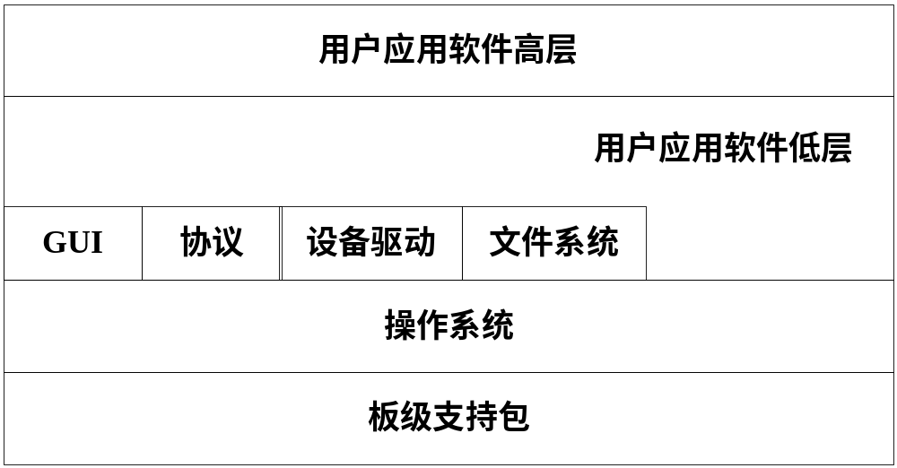
嵌入式系统中的一般软件结构

Slide 62
无操作系统的嵌入式软件设计
前后台系统
中断（事件）驱动系统
巡回服务系统
基于定时器的巡回服务系统

Slide 63
有操作系统的嵌入式软件设计
分时系统
实时系统
    非抢占式系统
    抢占式系统

Slide 64
内容
3.1 软件设计的基本概念
3.2 软件设计过程
3.3 软件设计的质量
3.4 软件体系结构设计
3.5 高可信软件设计
3.6 软件设计规格说明
3.7 软件设计评审

Slide 65
软件设计规格说明
软件设计过程中的各个活动的结果最终应该文档化，形成正式的软件设计规格说明，作为软件设计的输出。形成的软件设计规格说明将被评审，并作为后续软件实现活动的依据。
软件设计规格说明并没有统一的格式，例如IEEE标准、ISO标准以及我国的国家标准、各行业标准所建议的格式都不尽相同。
使用不同的软件设计方法学所得到的设计模型也会有很大区别，导致设计规格说明的结构也会明显不同 。

Slide 66
内容
3.1 软件设计的基本概念
3.2 软件设计过程
3.3 软件设计的质量
3.4 软件体系结构设计
3.5 高可信软件设计
3.6 软件设计规格说明
3.7 软件设计评审

Slide 67
设计评审
设计评审的目标是，确保设计规格说明书能够实现所有的软件需求，及早发现设计中的缺陷和错误，并确保设计模型已经精化到合格的软件实现工程师能够构造出符合软件设计者期望的目标软件系统。
评审分正式与非正式两种方式。

Slide 68
设计评审关注的内容
设计模型是否能够充分地、无遗漏地支持所有软件需求的实现；
设计模型是否已经精化至合理的程度，可以确保合格的软件实现工程师能够构造出符合软件设计者期望的目标软件系统；
设计模型的质量属性，即，设计模型是否已经经过充分的优化，以确保依照设计模型构造出来的目标软件产品能够表现出良好的软件质量属性。

Slide 69
设计评审的原则
对产品进行评审，而不是开发人员。
要有针对性，不要漫无目的。
进行有限的争辩。
阐明问题所在，但不要试图去解决问题。
要求事先准备，如果评审人没有准备好，则取消会议并重新安排时间。
为被评审的产品开发一个检查表。
确定软件元素是否遵循其规格说明或标准，记录任何不一致的地方。
列出发现的问题、给出的建议和解决该问题的负责人。
坚持记录并进行文档化。

Slide 70
谢谢

